Slide 1
Case 3: Skyggefjell Skibakker AS
Løsningsforslag – Sander Wettermann Rasmussen

Slide 2
Hvordan er casen/presentasjonen oppdelt
Del 1: IT/Nettverk Infrastruktur
Del 2: Nettside/App Utvikling
Del 3: Personvern

Slide 3
Del 1: IT/Nettverks-infrastruktur
A) Logisk Nettverkskart som beskriver min Infrastruktur over det trådløse nettverket
B) Sikkerhetstiltak mot uautoriserte brukere

Slide 4
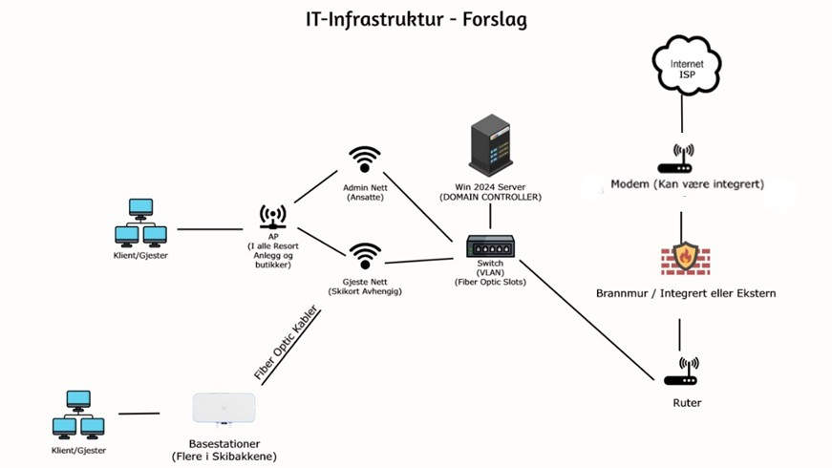
A) Kart over mitt Infrastruktur Forslag
- ISP -> Modem -> Brannmur -> Ruter -> Switch
Win 2024 Server
Domain Contoller / AD
VLAN Nettverk gjennom Switch
- Kostnadsbesparende
Admin Nett & Gjestenettverk
Krever AD Grupper og rettigheter
Basestasjoner som strømmer Gjestenettverket rundt I alle bakker (450-500 meter+) – Fiber Optic
Kamera tilkoblet I basestasjonene med Etherne
Admin nett har tilgang til interne ressurser som Database etc.

Slide 5
B) Sikkerhetstiltak mot uautoriserte brukere
Kryptering & Overvåkning av nettverkstrafikk / kommunikasjon / data
WPA3 og AES – Sterke mot ordbok angrep
Overvåkning av nettverkstrafikk basert på brukernavn + gjennom ISP for blokkering av skadelige nettsider og Iper.
Blokkering av IP-Adresser med mange requests på kort tid – DDOS Beskyttelse
God tilgangskontroll gjennom AD
Beskyttet med MFA for innlogging til Win Server.
God fysisk sikring på server – Nøkkelkort + Låste serverskap
Sterke Passord-protokoller til AD Brukere som har tilgang til nettverkene
Lengre passord med flere symboler,
Blokkering av skadelige nettsider & Iper.
På den måten kan vi sikre at uvelkomne holder seg vekk fra nettverket og får ingen kommunikasjon med det.
Dette gjøres via Brannmur.
Hashing av Epost og Passord i Databaser
I både Active Directory og Web-Databasen lagrer vi passord og epost opplysninger av ansatte og gjester.
Hashing av Informasjon (Hash + Salt) – Kun Serveren som kan krypteringsnøkkelen
Sikrer at ingen ansatte eller uautoriserte kan lese passord og annen info
Fysisk Sikring
Rekkevidde + Plassering & Nøkkelkort
Ikke være et privat brukt passord
Kan ikke inneholde noe som kan gjettes frem til.

Slide 6
Del 2: Nettside/App Utvikling
A) Skisse/Prototype + Forklaring av mine viktigste funksjoner
B) Beskriv mitt Database Design, Hva jeg lagrer, Organisering & Struktur.

Slide 7
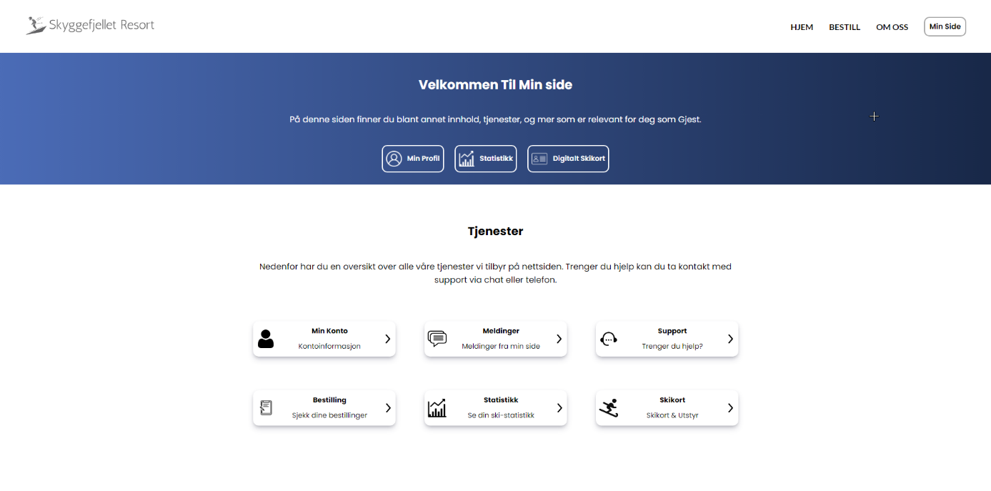
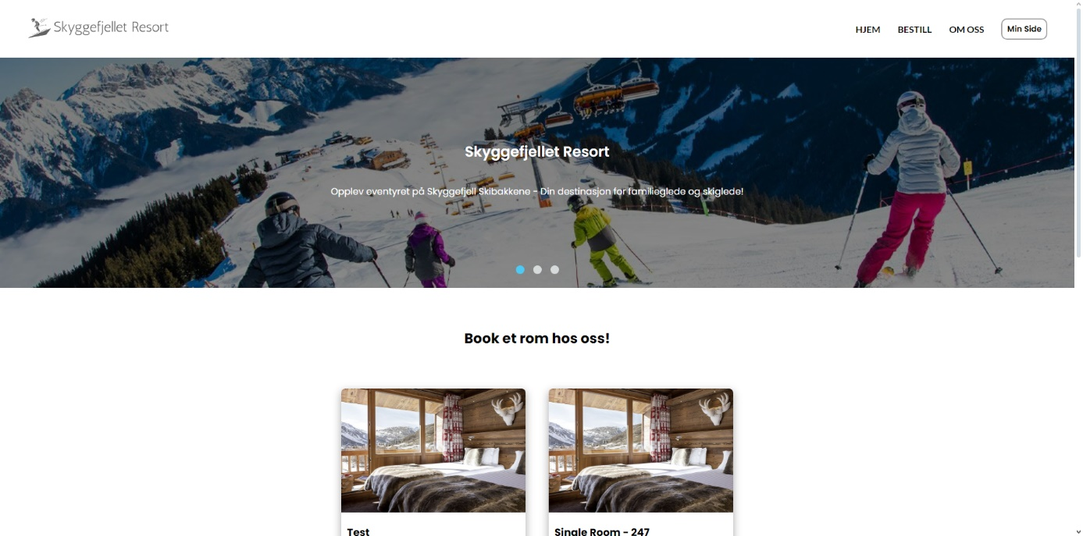
Skisse av Nettside
Laget med HTML, CSS, JS og NodeJS
Henter Hotellrom fra Firebase og viser dem frem på «landing page» dynamisk.
Min side tar for seg hjelpe funksjoner, Kontoinformasjon, meldinger og Digitalt Skikort.
Når man oppretter bruker og bestiller rom blir en AD-Bruker Opprettet uten rettigheter. Da innsjekk datoen kommer blir digitalt skikort med QR-Kode aktivert og mottar gjesterettigheter i AD for nettverk.
Vil også få fysisk, men digitalt går fortere å ta med seg oppe i bakkene og vanskeligere å miste ☺

Slide 8
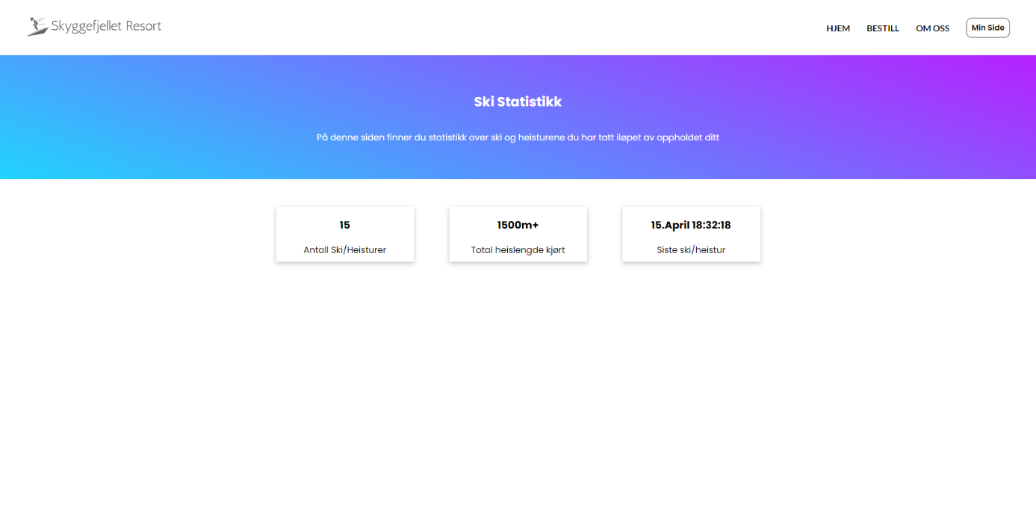
Skisse av Nettside
Ski Statistikk som viser data over turene.
Kan fylles opp med mye mer, men dette er for eksempel for hva kan være med
Nettsiden kan bli gjort om til en App som bare viser frem et Iframe av den faktiske nettsiden og enkelt passe inn i telefon layout og være dermed responsive.

Slide 9
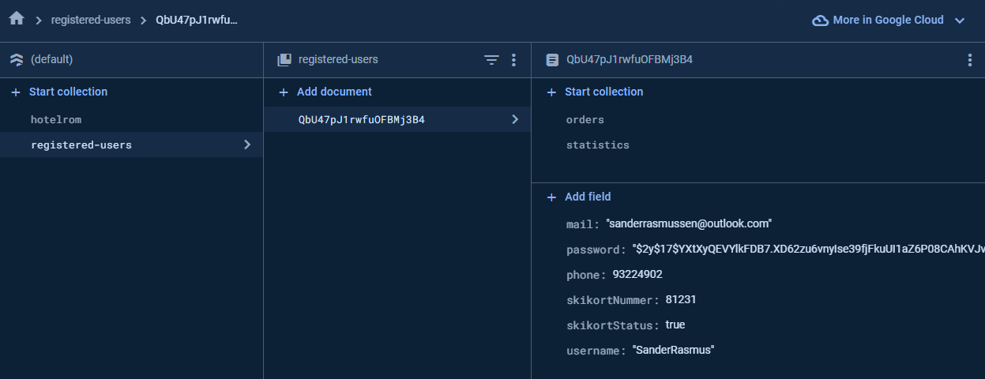
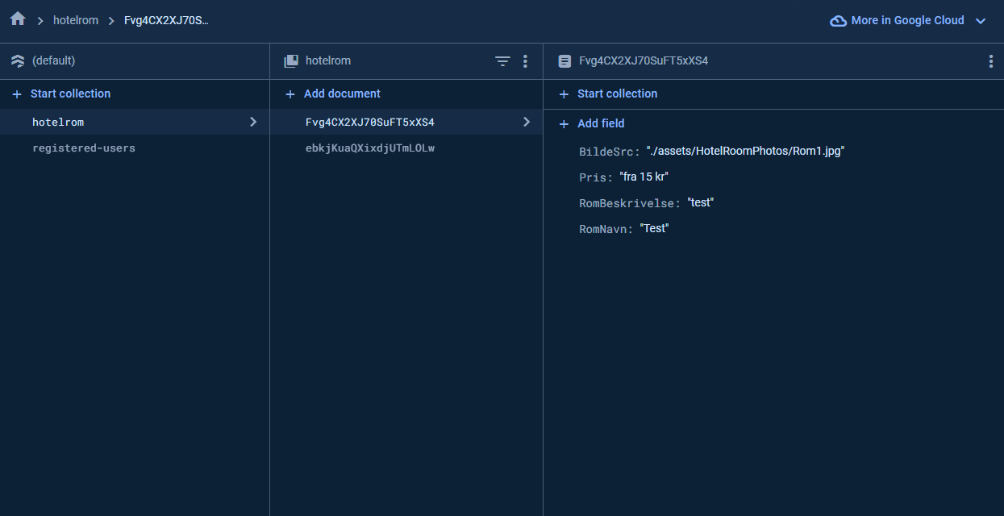
Database Designet
Firebase // NoSQL Database
Dokumenter istedenfor Rader og Kolonner
Fleksibelt og enkelt for enhver som ser på det. Mye mer oversiktlig
Trenger ikke SQL Queries for å hente ut data.
Mer tøyelige regler i motsetning til SQL.
Hva lagrer jeg
Brukerinformasjon
Hashing av persondata som passord + email
Ordreinformasjon/Historikk
Alle ordre, tjenester og annet som er bestilt for enkel økonomisk oversikt
Ski-Statistikk
Slettes etter 1-2 Uker for dataminimering.
Hotellromsinformasjon
Pris, Romtype, Beskrivelse etc.

Slide 10
Del 3: Personvern – Fordeler og Ulemper med Datainnsamling & Hvordan informere brukerne
Fordeler:
Bedre oversikt over populære og ikke populære bakker og heiser
Kan bruke oversikt for planlegging av vedlikehold
Markedsføring (Forbedre bakker med mindre popularitet + reklamasjon for hvor mange som har tatt skiturer.)
Ulemper:
Ressurser, Tid og Penger må bli brukt til oppfølging av personvernslover + GDPR og passe på at man følger alle lovgivninger
Dataen kan bli misbrukt til å spore opp folks bevegelser rundt om på resorten, med andre ord må denne sikres kraftig. Kan bli sett på som sensitivt med andre opplysninger tilføyd
Hvordan informere og sikre?:
Samtykke og informasjon over nett og muntlig under innsjekk/oppmøte
Tilgangskontroll (AD, MFA) på alle nettverk og databaser som lagrer informasjonen om brukeren. Informasjonen må være høyt beskyttet.
Følg personvernsprinsippene og oppbevar dataen forsvarlig

Slide 11
Takk for meg

